Slide 1
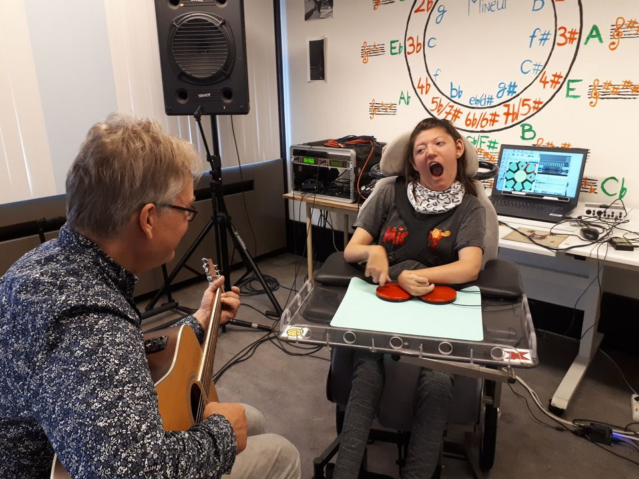
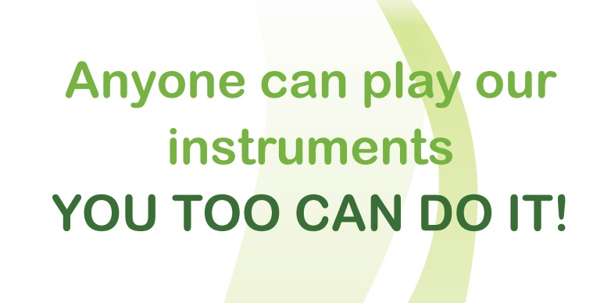
EMB workshop
IEDEREEN KAN ZELF MUZIEK MAKEN
Ruud van der Wel
Respiratory therapist Rijndam Rehabilitation Institute
Notes:
1
1

Slide 2
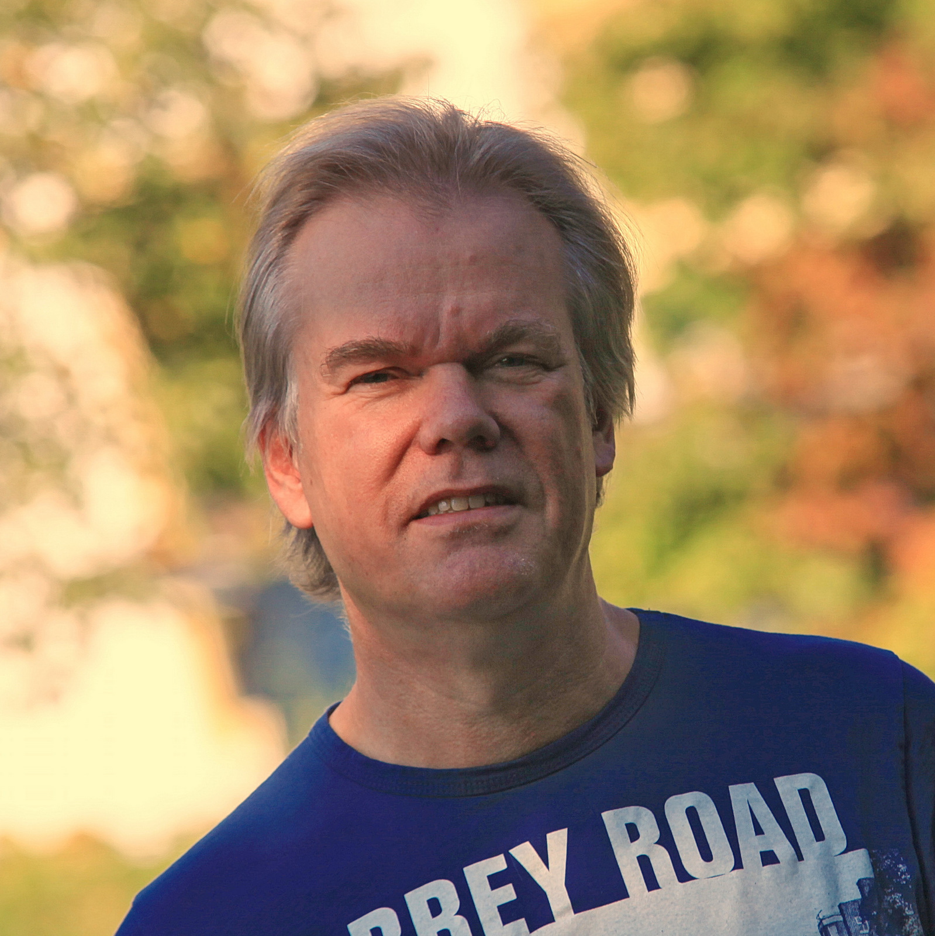
Ruud van der Wel
Ademhalingstherapeut Rijndam revalidatie
Oprichter: Stichting My Breath My Music
Oprichter: NMAgaming
Eigenaar: Audio Rhoon (assistive technology) Innovator
Notes:
2
2

Slide 3
Stichting My Breath My Music
Mensen met een zware lichamelijke beperking de mogelijkheid bieden tot het maken van muziek, onder andere door middel van zelf ontwikkelde elektronische instrumenten.
Ruud van der Wel
Respiratory therapist Rijndam Rehabilitation Institute
Notes:
3
3

Slide 4
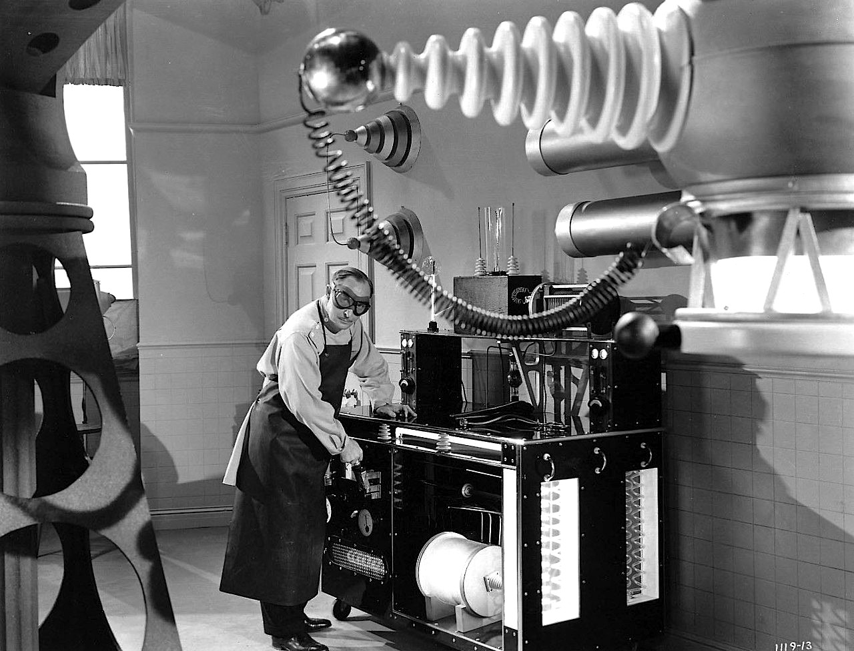
Ruud van der Wel
Respiratory therapist Rijndam Rehabilitation Institute
Is muziektechnologie ingewikkeld?
Notes:
4
4

Slide 5
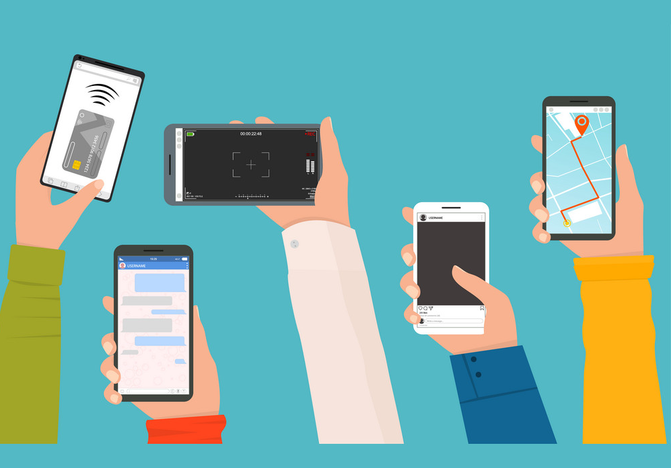
Ruud van der Wel
Respiratory therapist Rijnda Rehabilitation Institute
Er is in een paar jaar tijd heel veel veranderd
Notes:
5
5

Slide 6
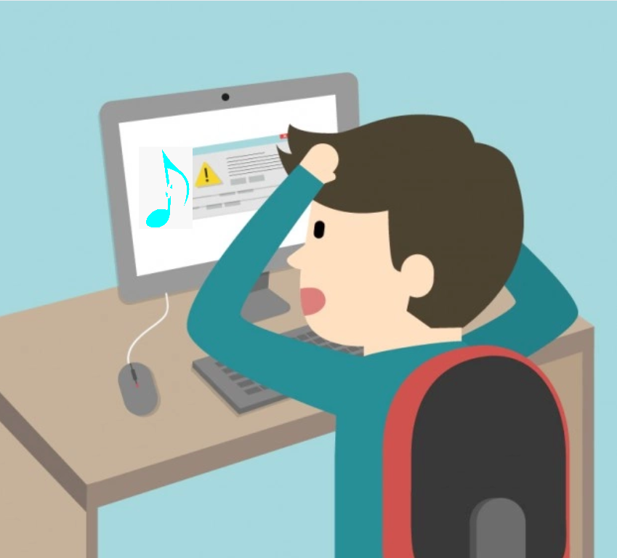
De IT drempel

Slide 7
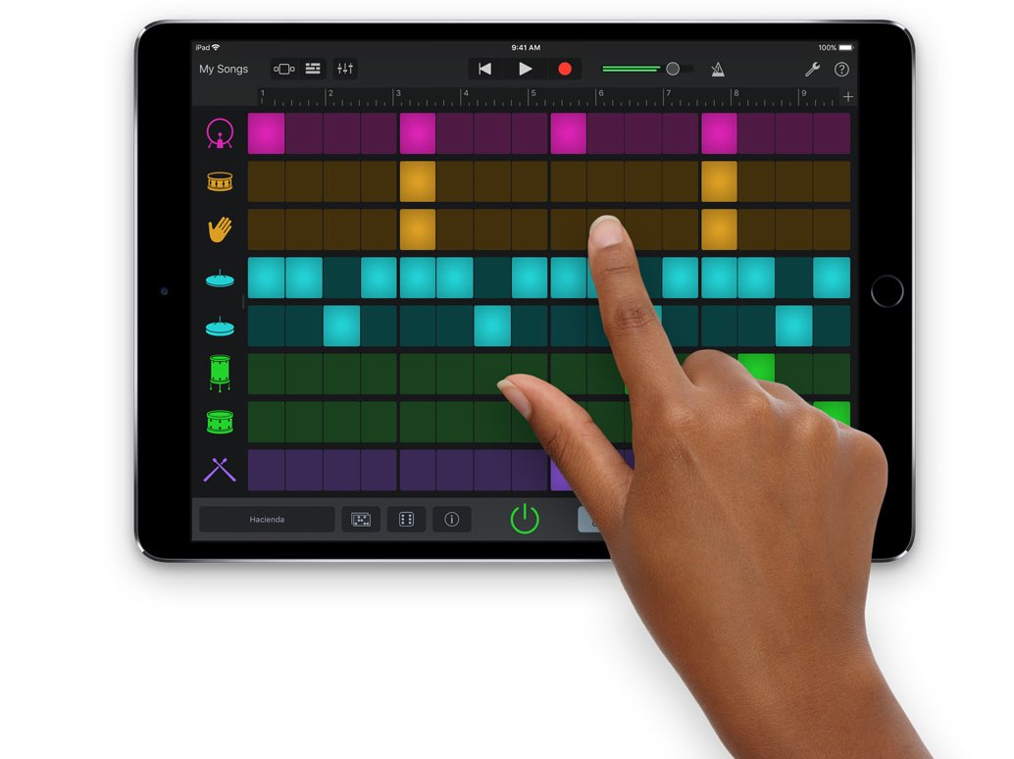
Ruud van der Wel
Respiratory therapist Rijndam Rehabilitation Institute
Verdiep je in de mogelijkheden en ga op ontdekking
Notes:
7
7

Slide 8
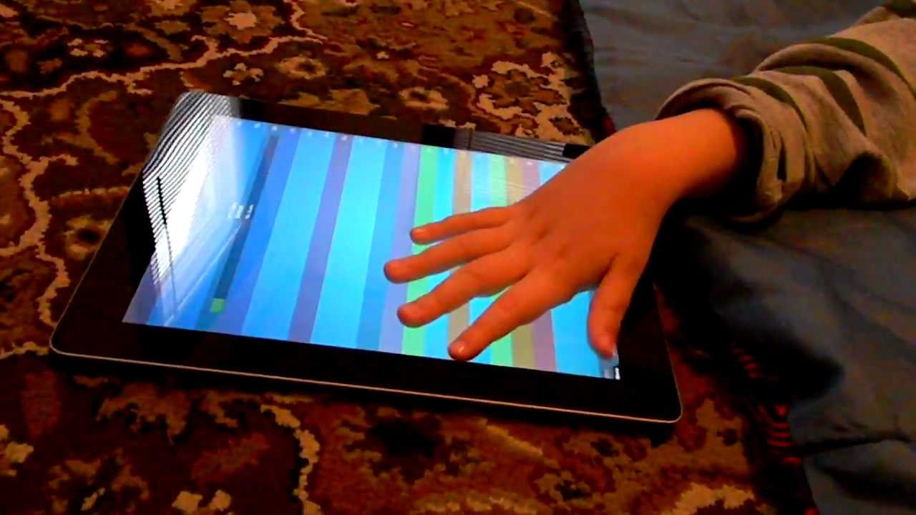
Let’s start easy
iPad + Thumbjam
Notes:
8
8

Slide 9
Thumbjam

Slide 10
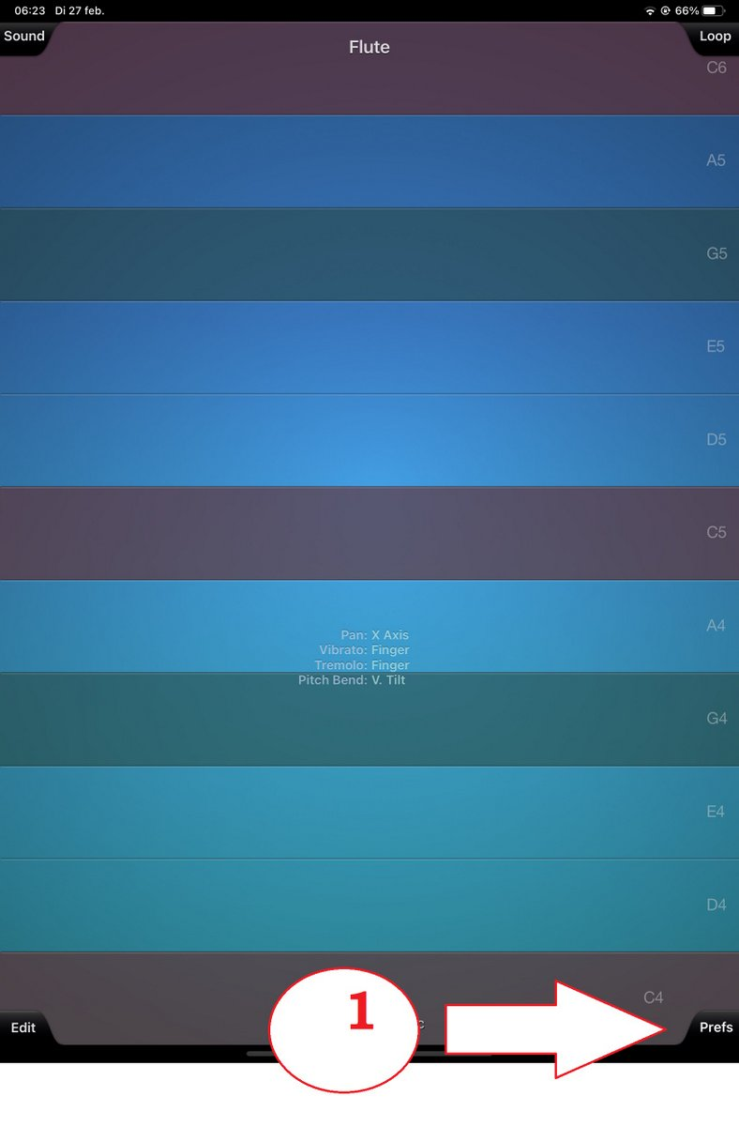
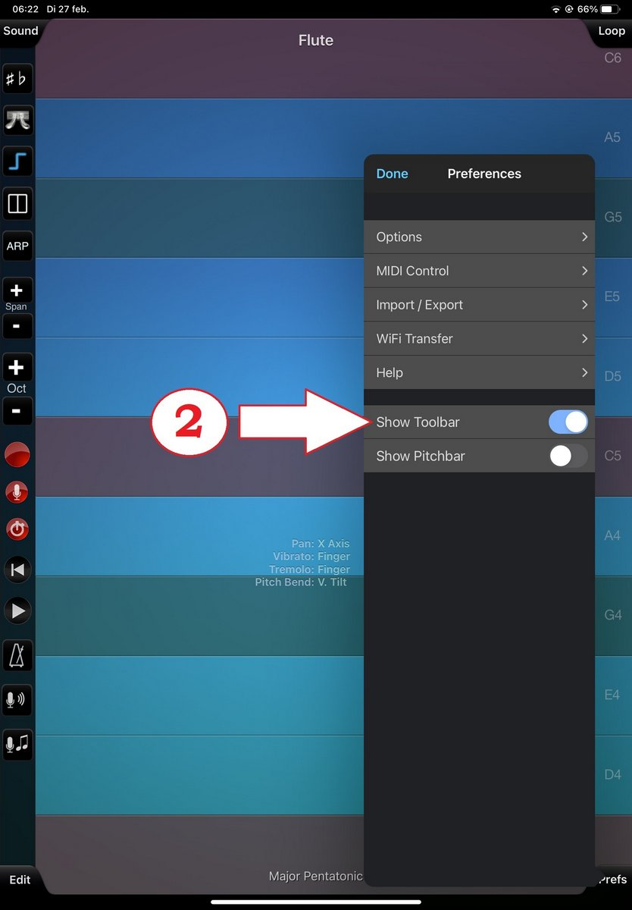
Onder PREF kun je de Toolbar verbergen

Slide 11
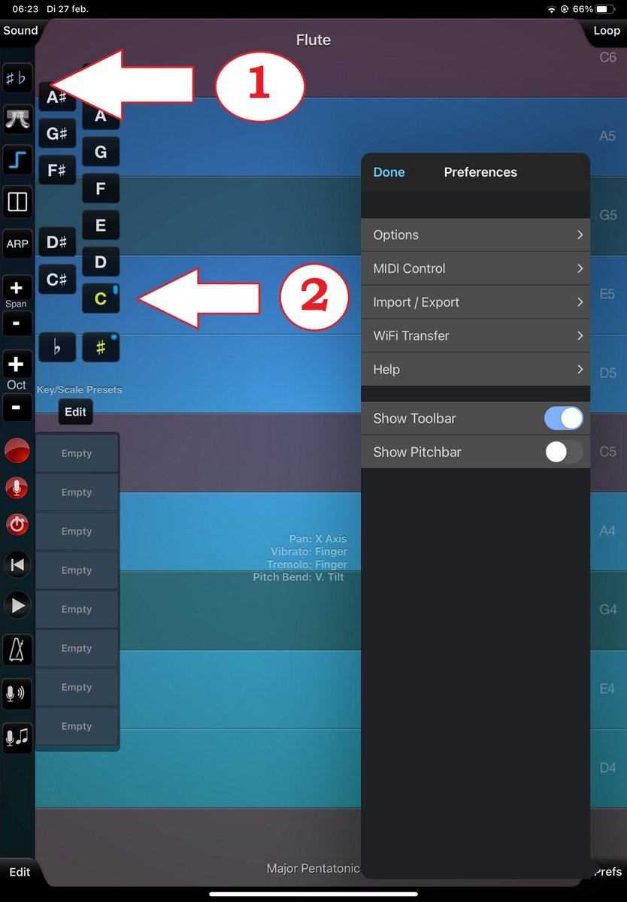
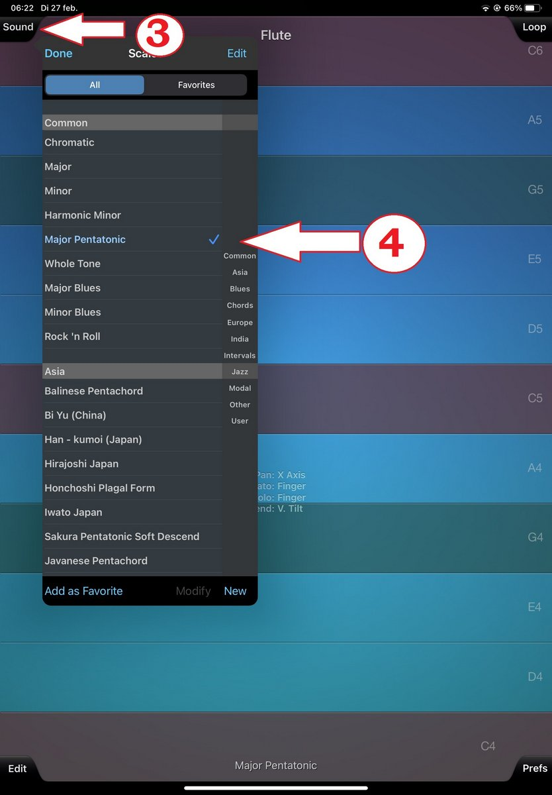
Bij toonhoogte (#/b) - kies voor C
Bij SOUND kies voor Major Pentatonic

Slide 12
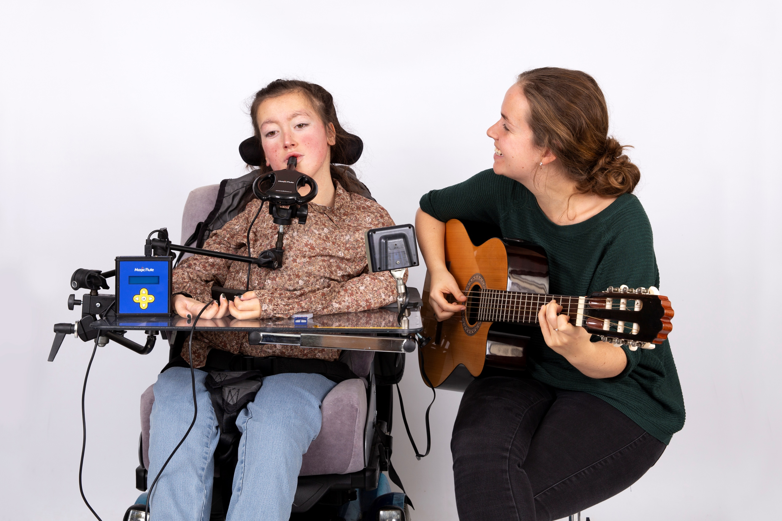
De Magic Flute

Slide 14
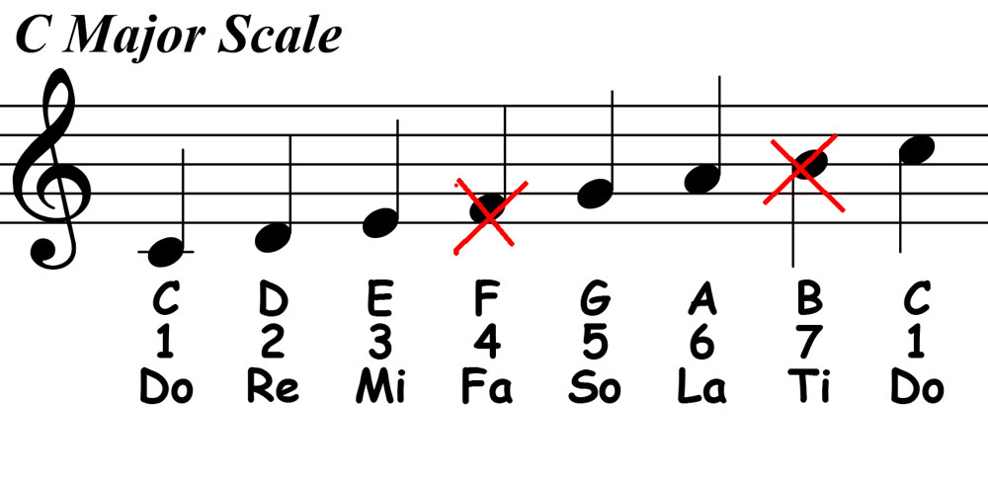
C maj Penta + Am Penta

Slide 15
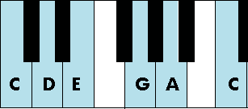
Cmaj Penta + Am Penta

Slide 16
Cmaj Am

Slide 17
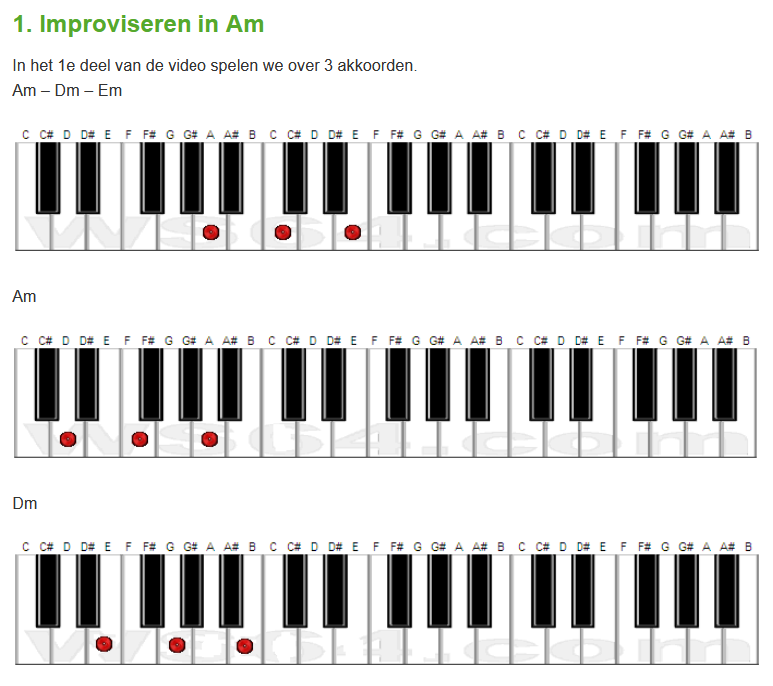
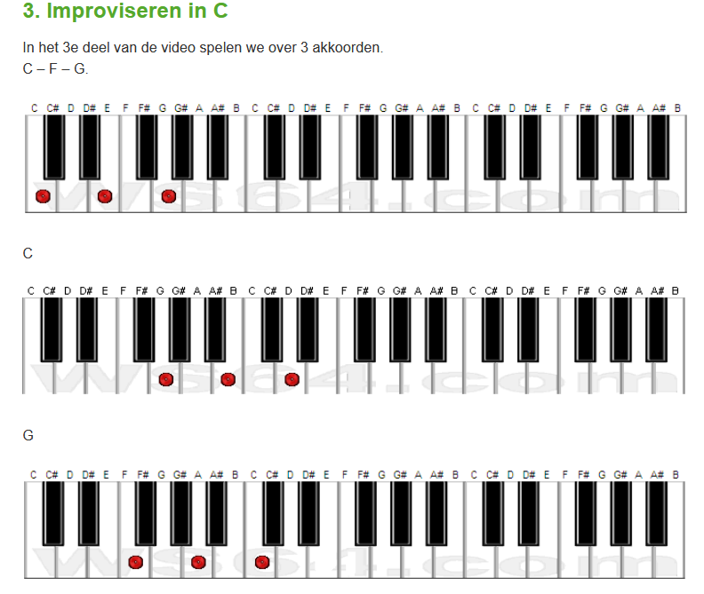
https://mybreathmymusic.com/de-kracht-van-de-pentatonische-toonladder

Slide 18
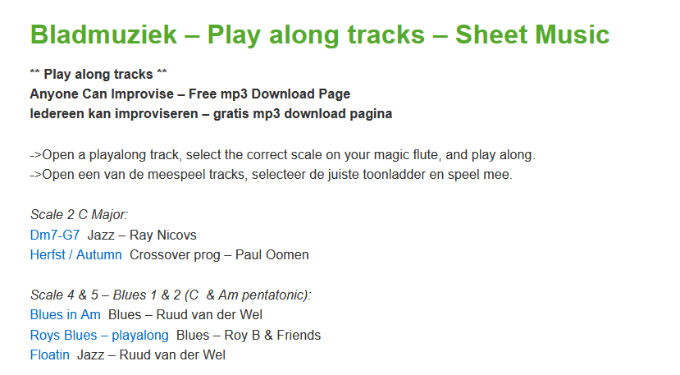
https://mybreathmymusic.com/bladmuziek-play-along-tracks-sheet-music

Slide 19
https://www.chordgenome.com

Slide 20
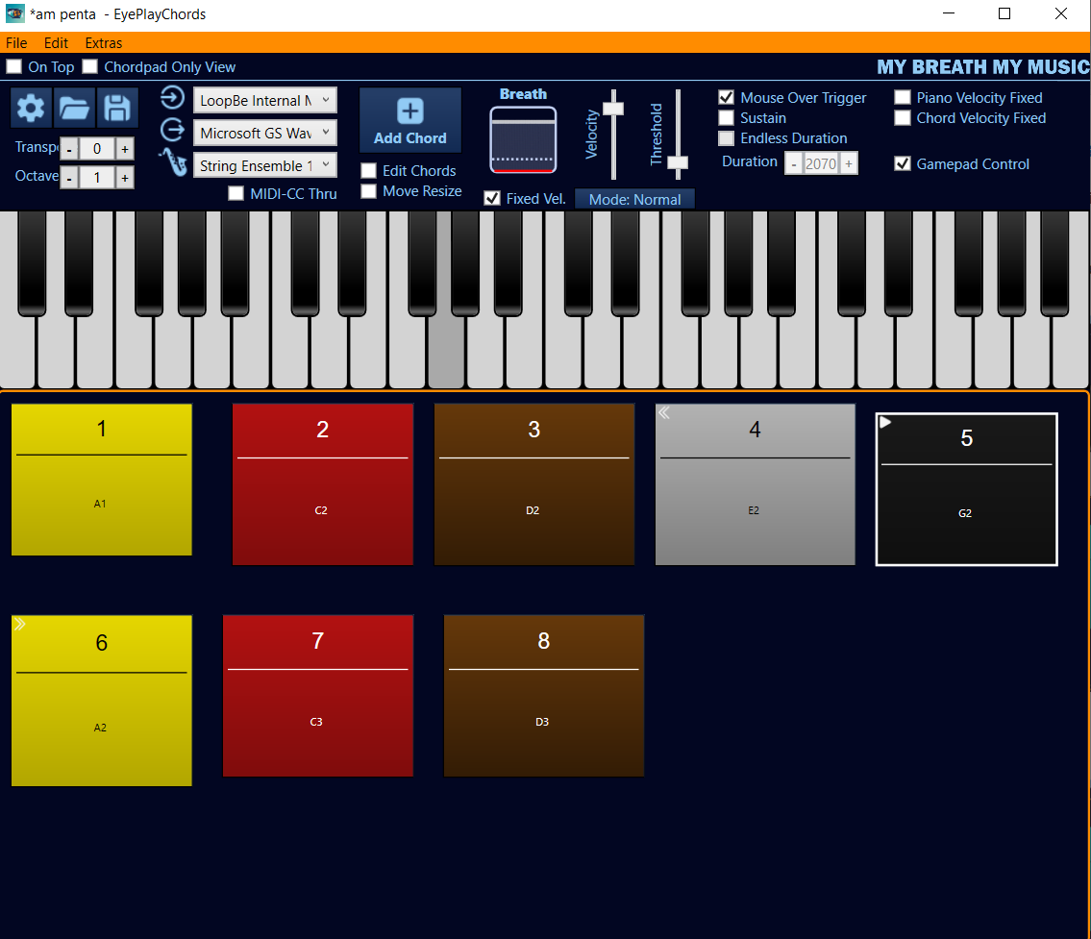
EyePlayChords Onze gratis Software voor Windows

Slide 21
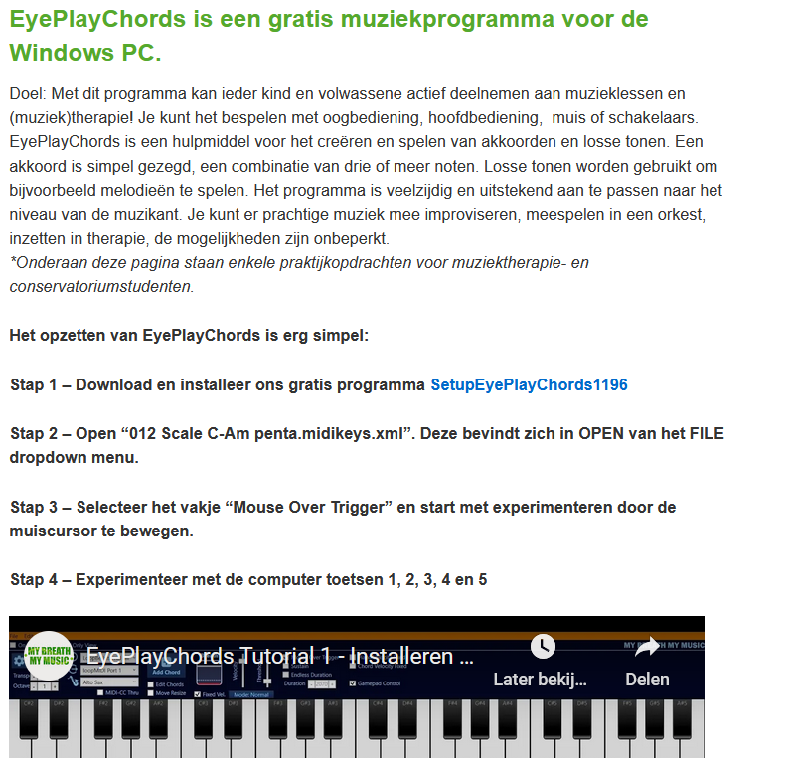
https://mybreathmymusic.com/eye-play-chords

Slide 22
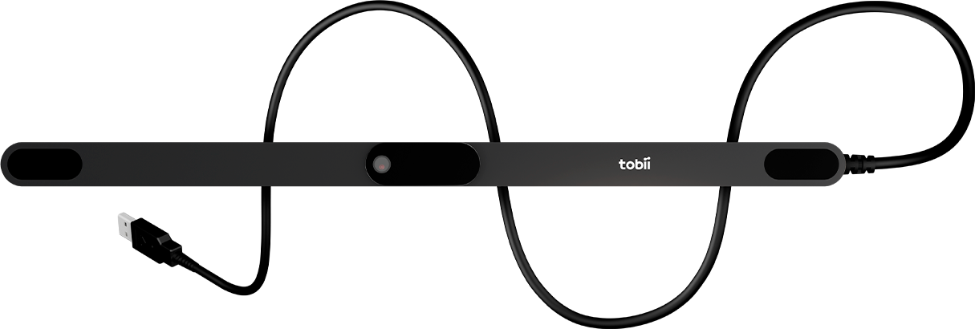
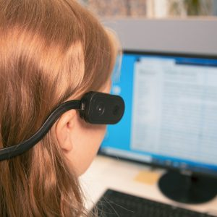
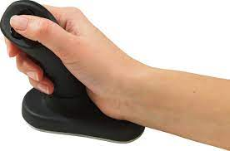
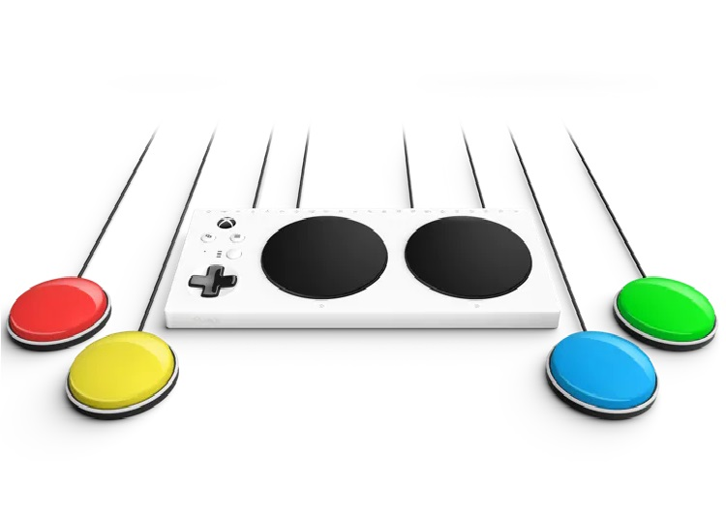
EyePlayChords kun je bedien met oogbediening, hoofdbediening, muis of schakelaars
Notes:
22
22

Slide 23
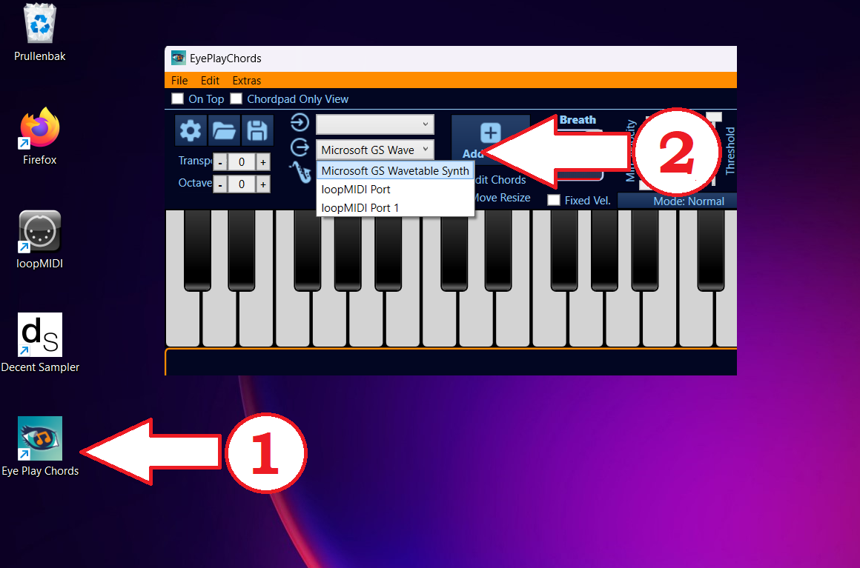
- Open Eye Play Chords - Selecteer Microsoft GS Wavetable Synth

Slide 24
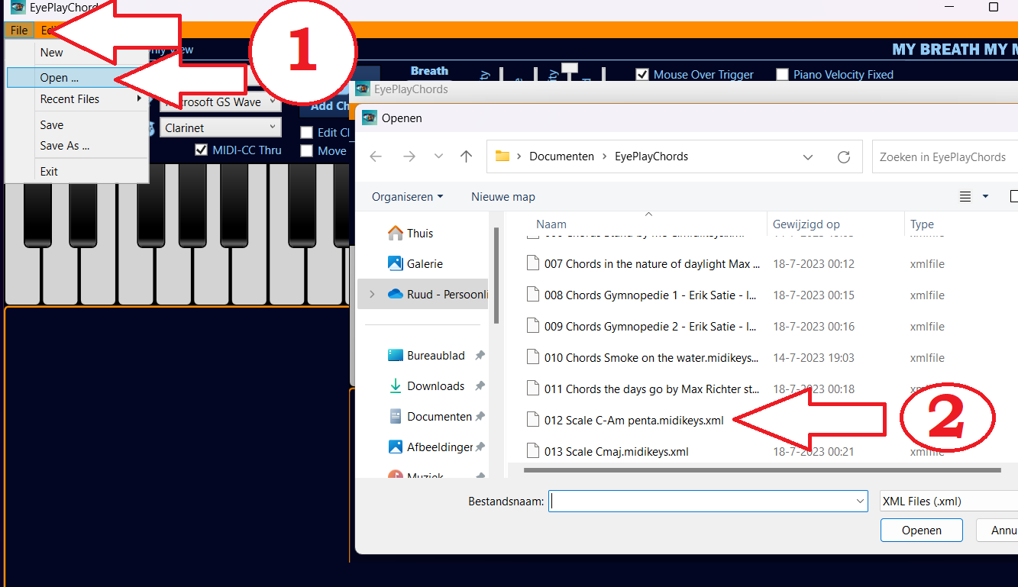
- Klik op File - Open - Selecteer File 12 (Scale C-Am penta)

Slide 25
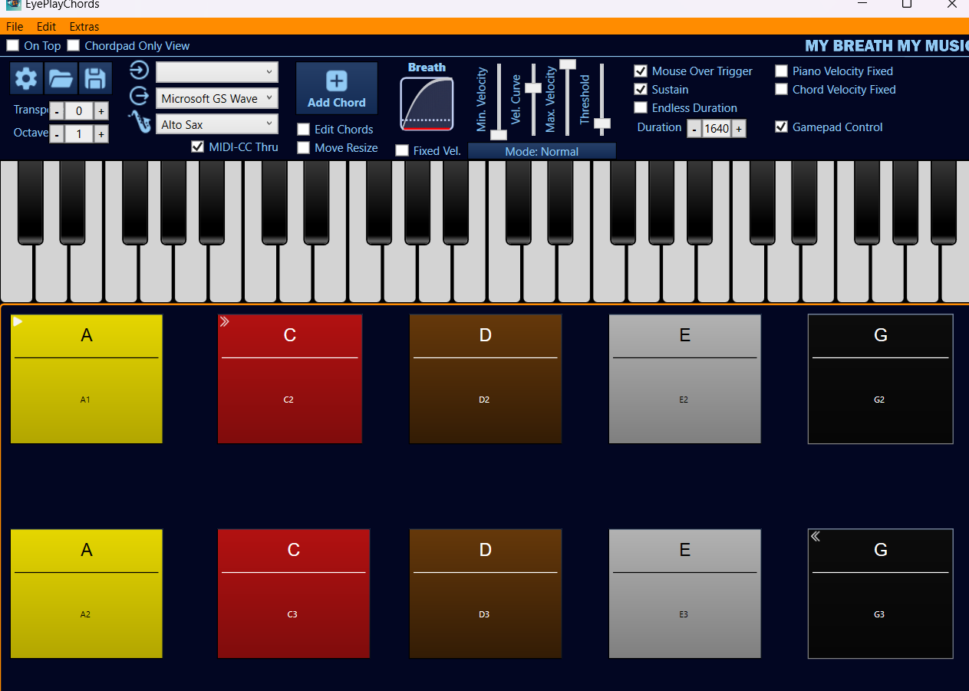
- Experimenteer eerst met de keyboard-cijfertoetsen 1-2-3-4-5
- Gebruik daarna een of meer externe schakelaars (ingang 1-2 -3-4-5)

Slide 26
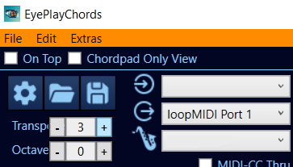
Robin speelt in Random mode (cijfer 5)
Het programma kiest een willekeurige noot uit de
pentatonische toonladder. Het lied staat in Cm (transpose +3 )
Notes:
26
26

Slide 27
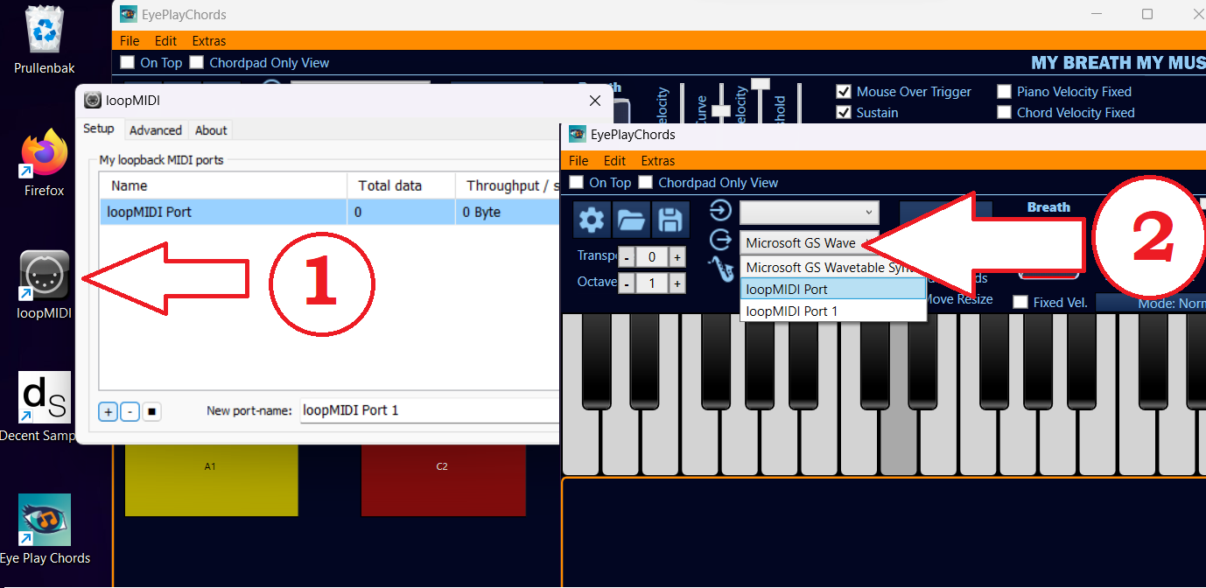
LoopMIDI – met deze virtuele kabel gaan we EyePlayChords verbinden met een ander muziekprogramma

Slide 28
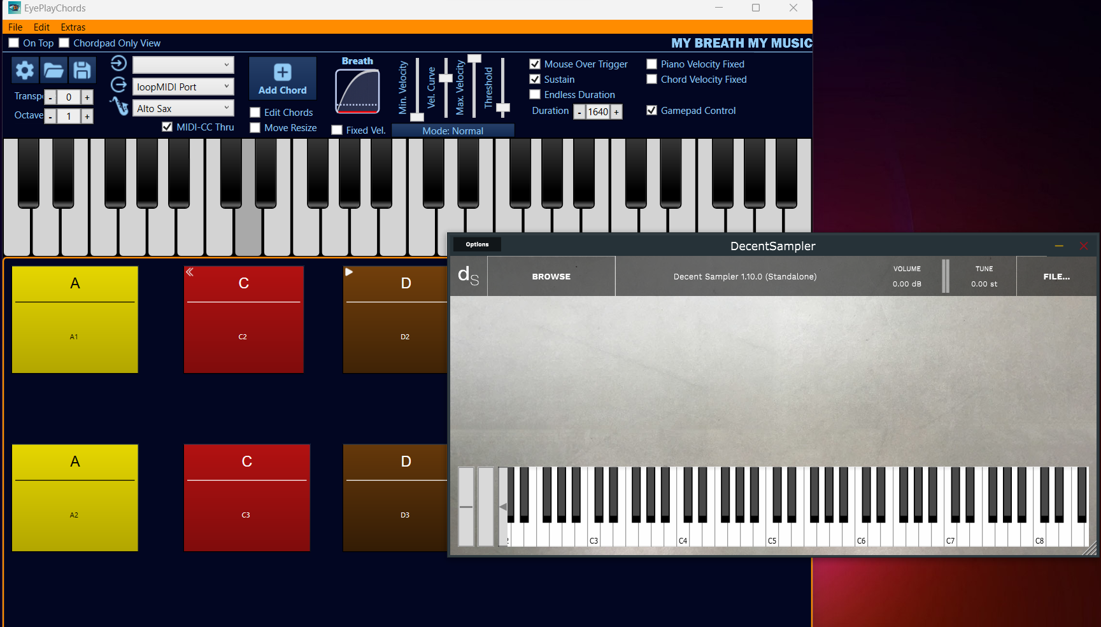
Start DecentSampler
Een Sampler is een muziekinstrument dat geluiden opwekt door geluidsfragmenten digitaal af te spelen.

Slide 29
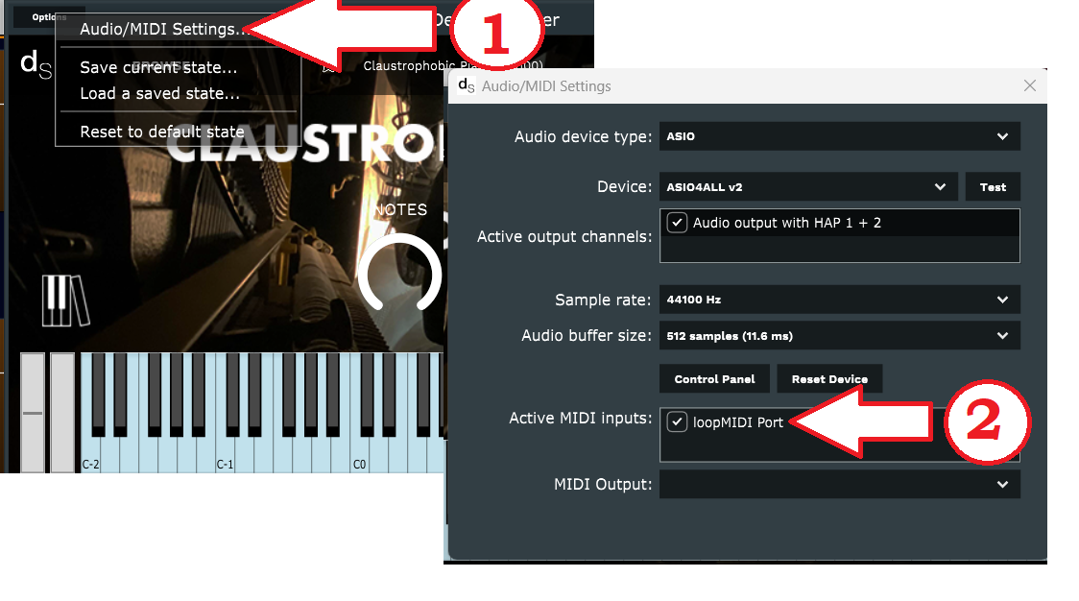
Open Audio/MIDI Settings en activeer LoopMIDI Port

Slide 30
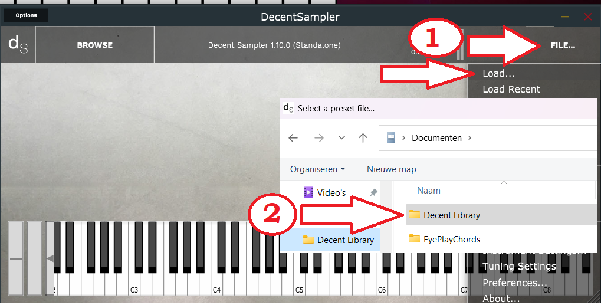
Klink op FILE en Load een instrument uit de Decent Library

Slide 31
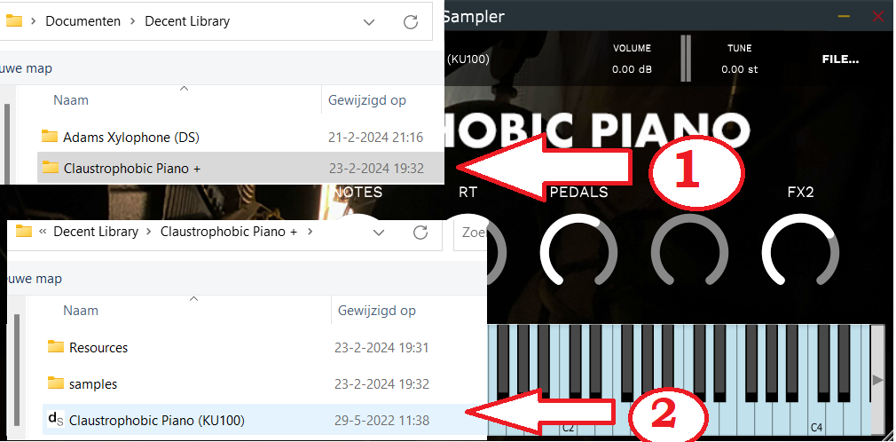
1 Wij laden Claustrophobic Piano
2 Klik daarna op het scherm van EyePlayChords zodat deze actief wordt. 3 Bespeel het instrument.

Slide 32
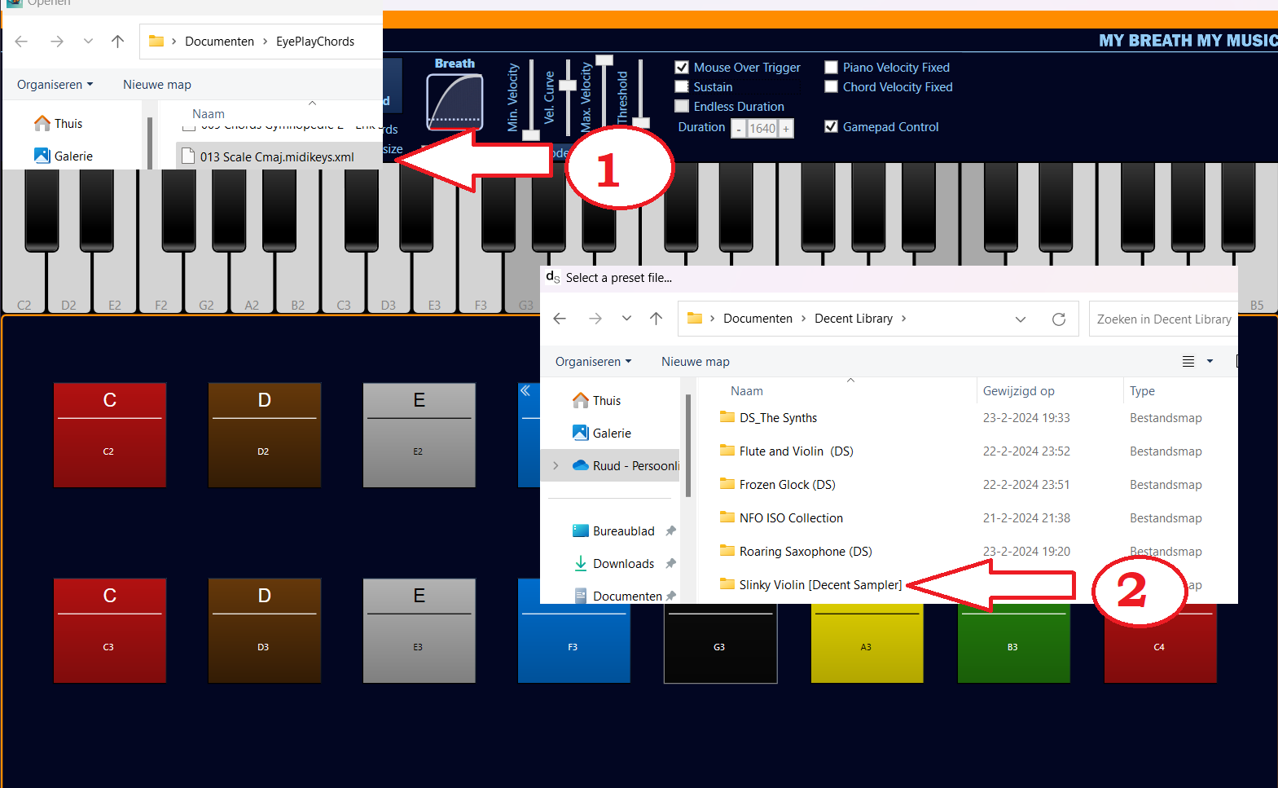
1 Laad 013 Scale Cmaj
2 Kies in Decent Sampler voor Slinky Violin
3 Klik op het scherm van EyePlayChords zodat deze actief wordt 4 Bespeel het instrument met knop 1 en 2
5 De begeleiding speelt Flamengo E – F - G – Am akkoorden

Slide 33
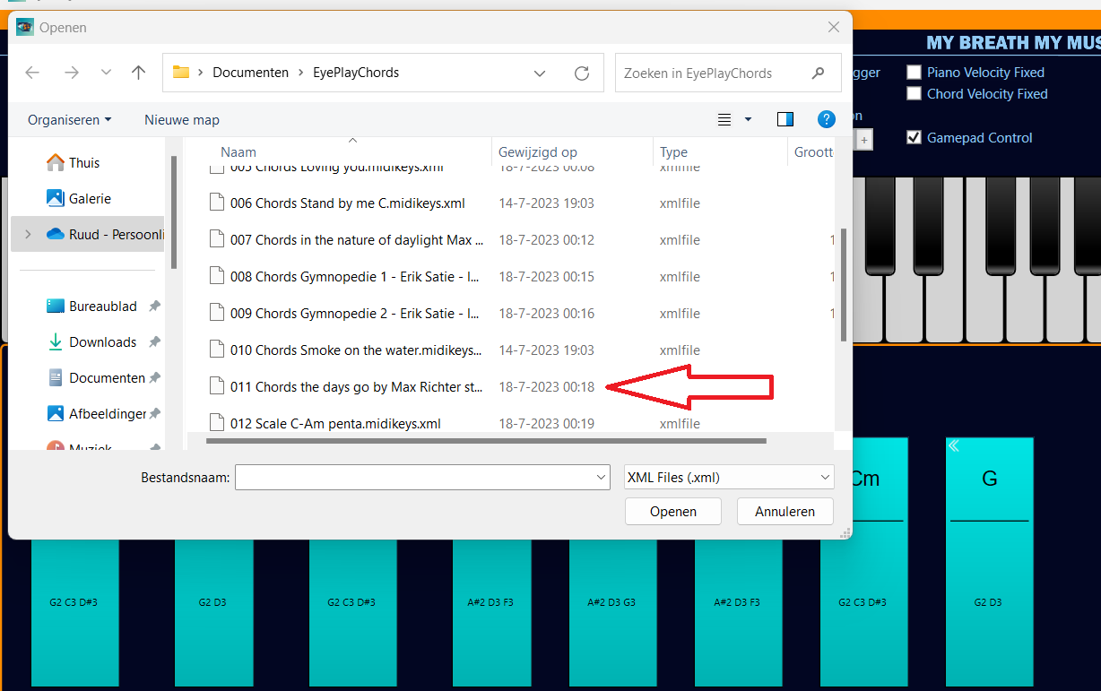
1 Laad 011 Chords the days go by Max Richter
2 Bespeel deze scale met 1 of meer knoppen

Slide 34
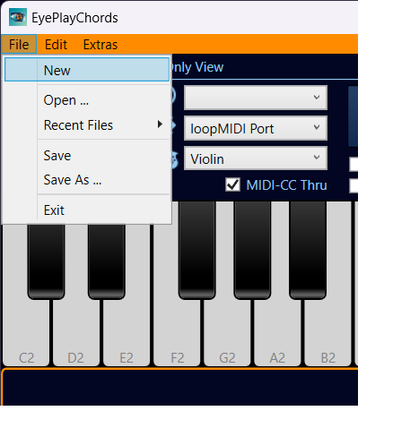
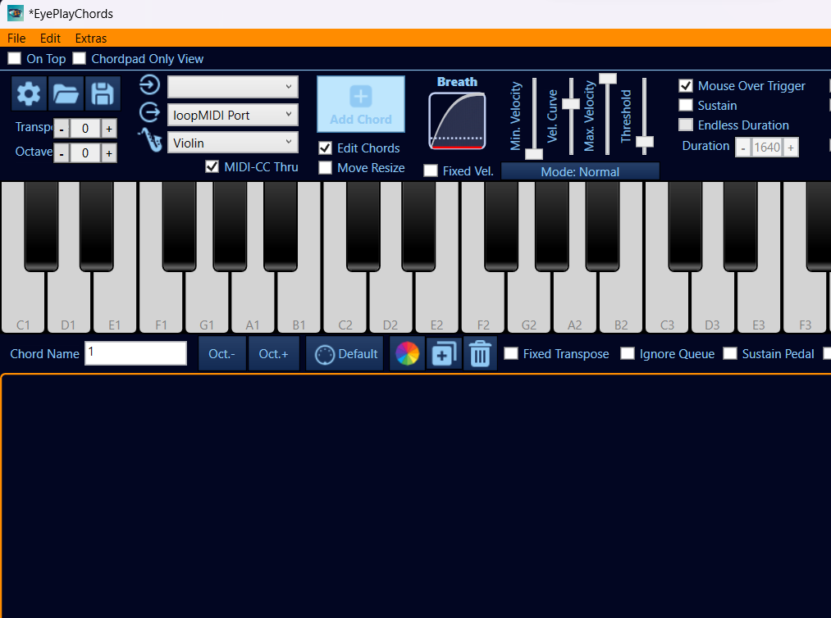
Zelf een scale maken
Druk op New voor een leeg chordpad scherm

Slide 35
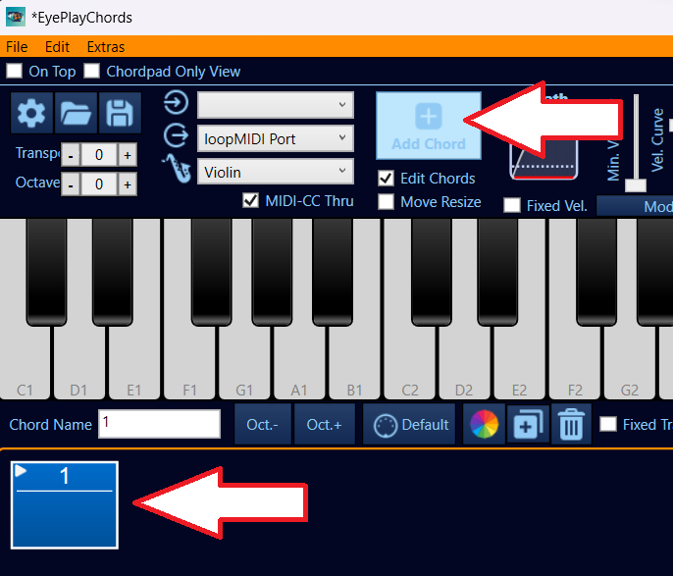
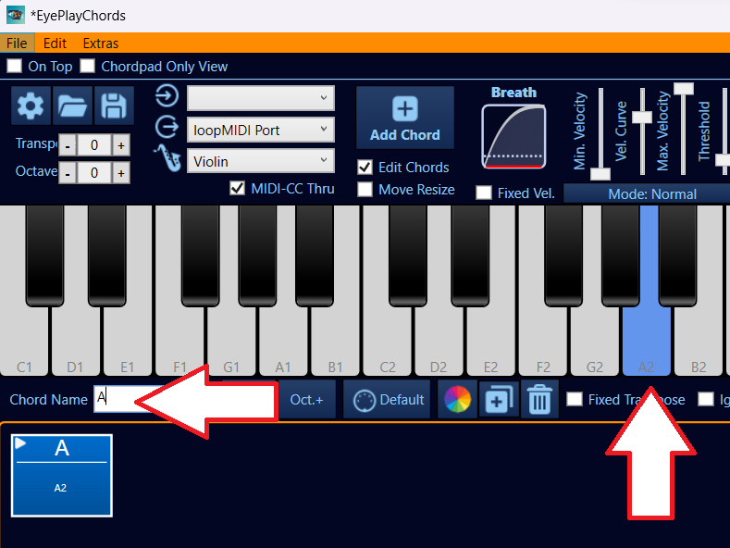
1 Druk op Add Chord
2 Selecteer 1 of meer tonen op het klavier
3 Vul de Chord Name in

Slide 36
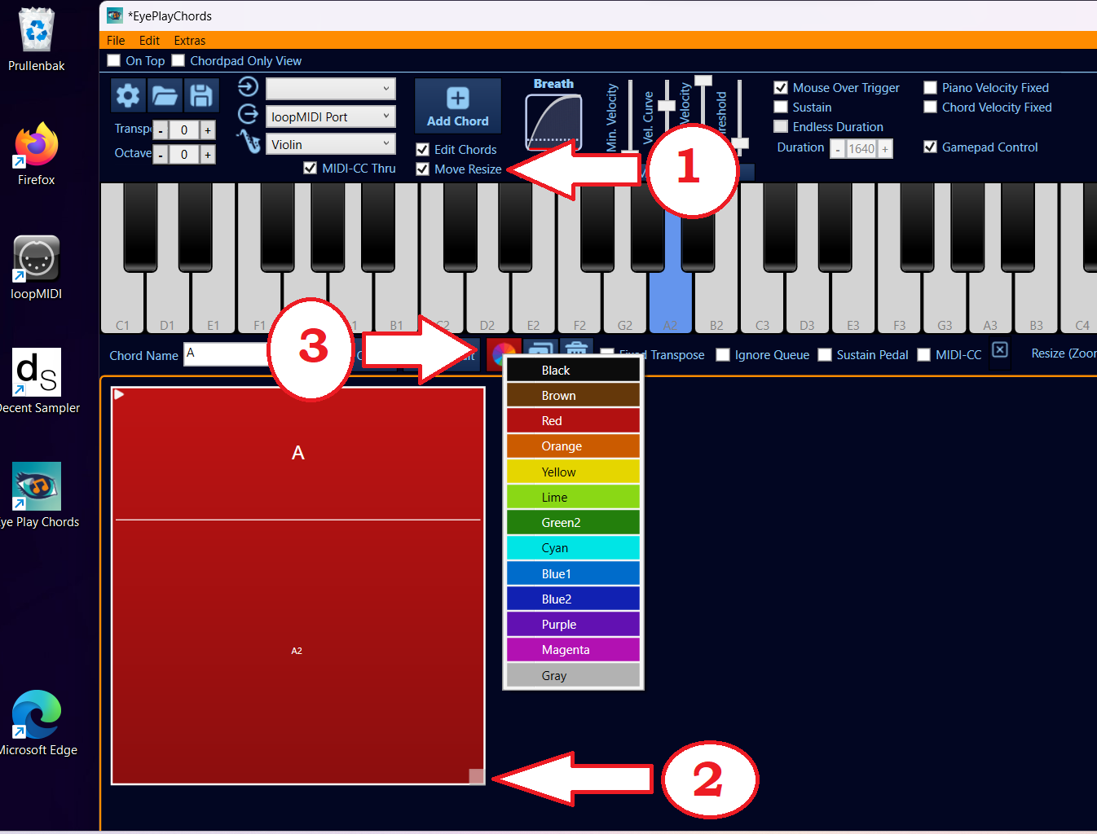
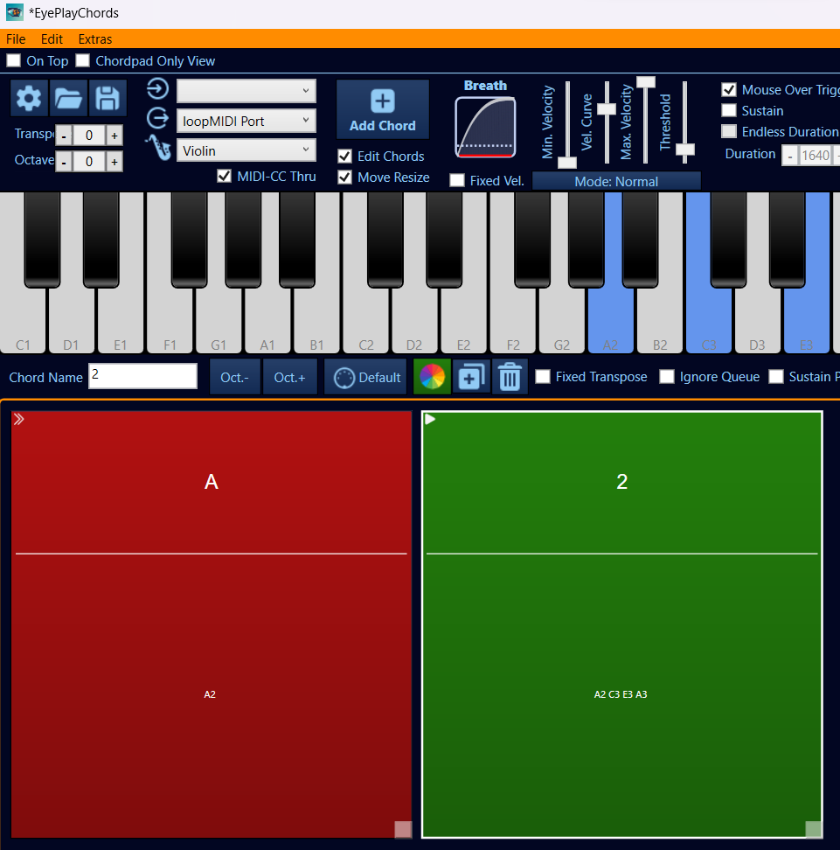
1 Druk op Move Resize
2 Maak de Chordpad groter
3 Geef de Chordpad een andere kleur 4 Voeg een 2e Chordpad toe

Slide 37
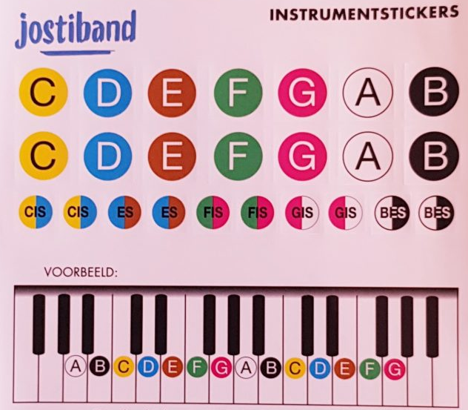
EyePlayChords kleurmuziek

Slide 38
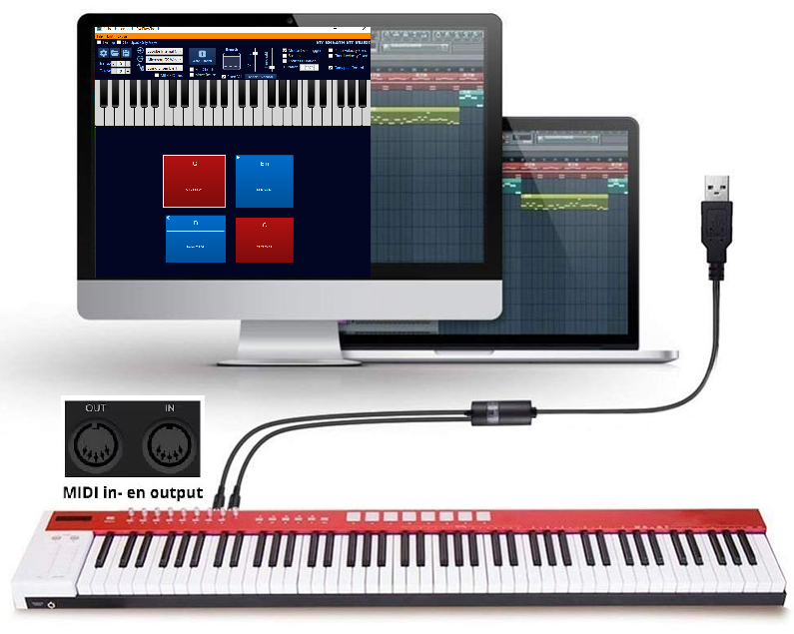
Externe geluidsbronnen aansturen
Notes:
38
38

Slide 39
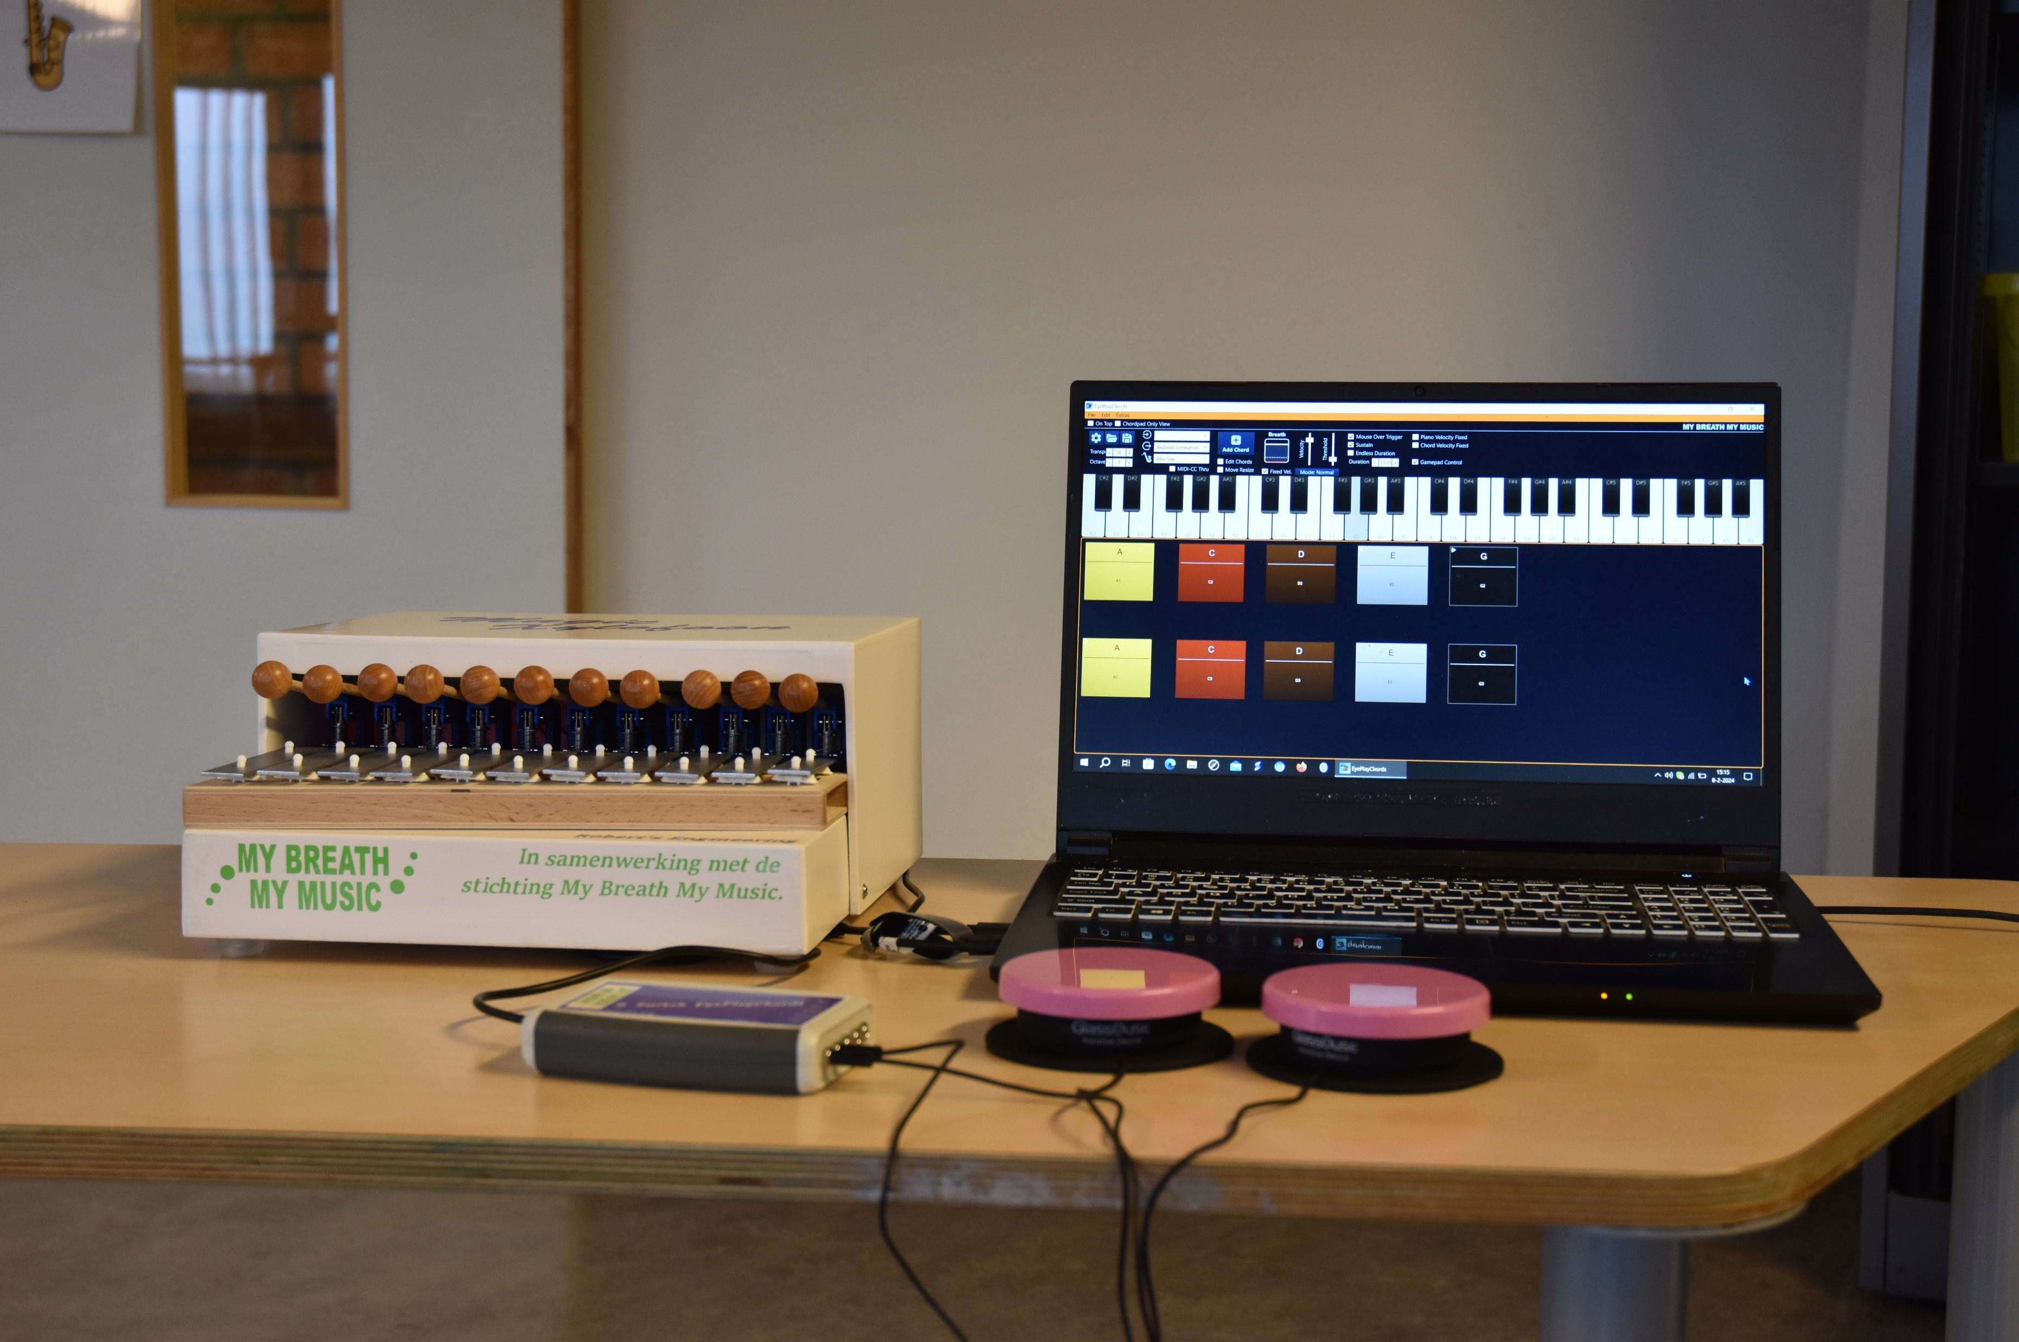
De Magic Xylofoon

Slide 41
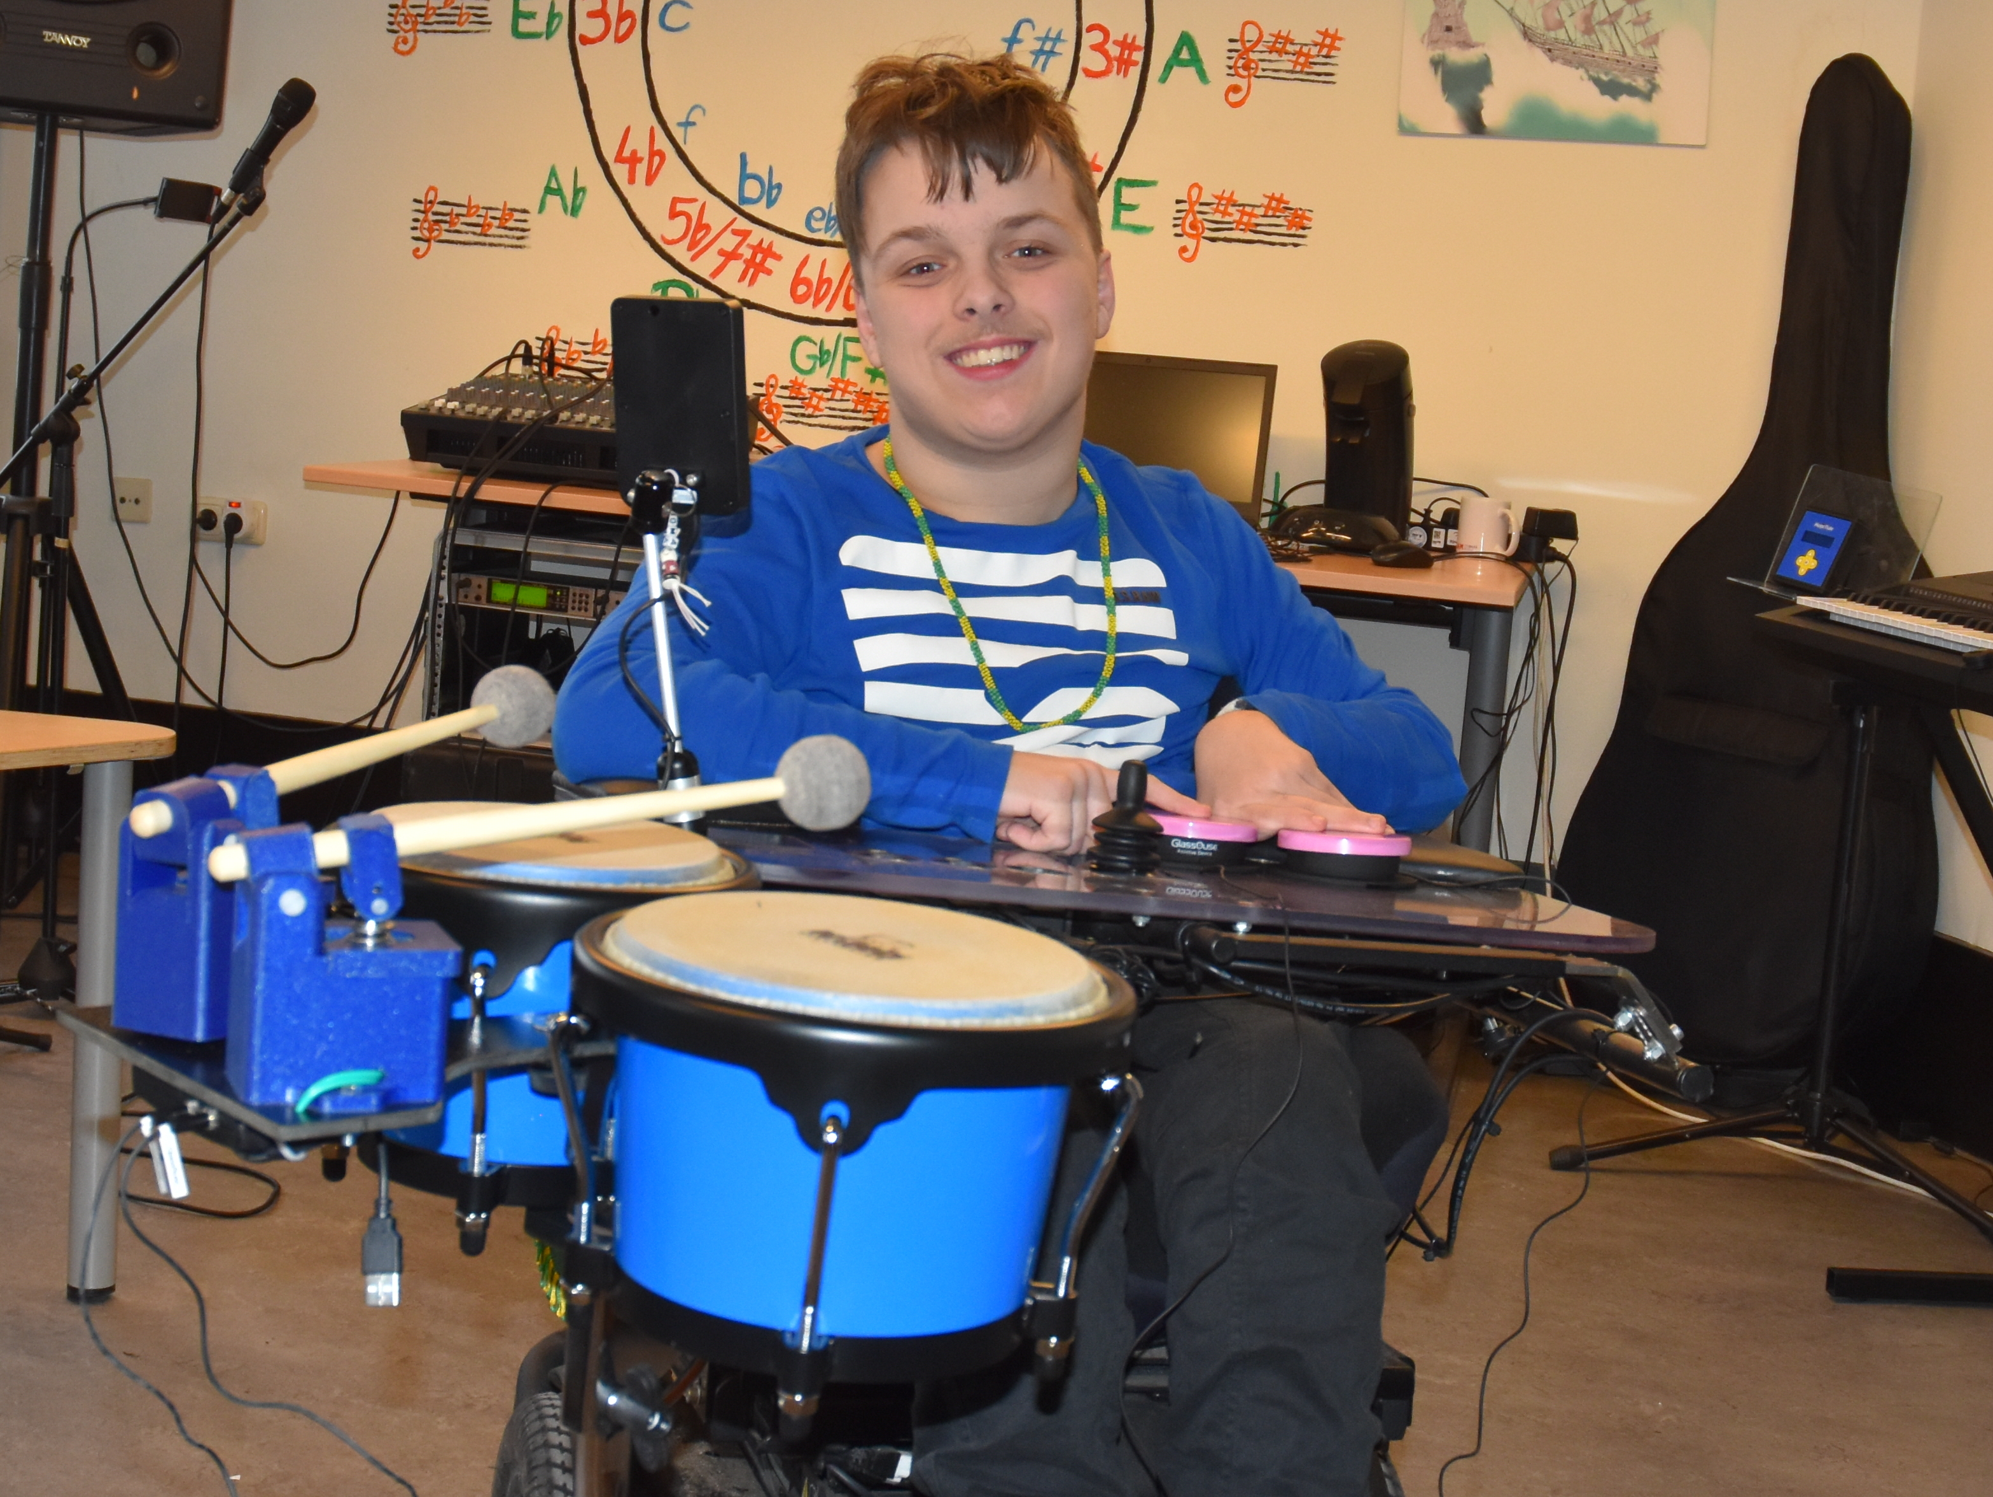
De Magic Bongo

Slide 43
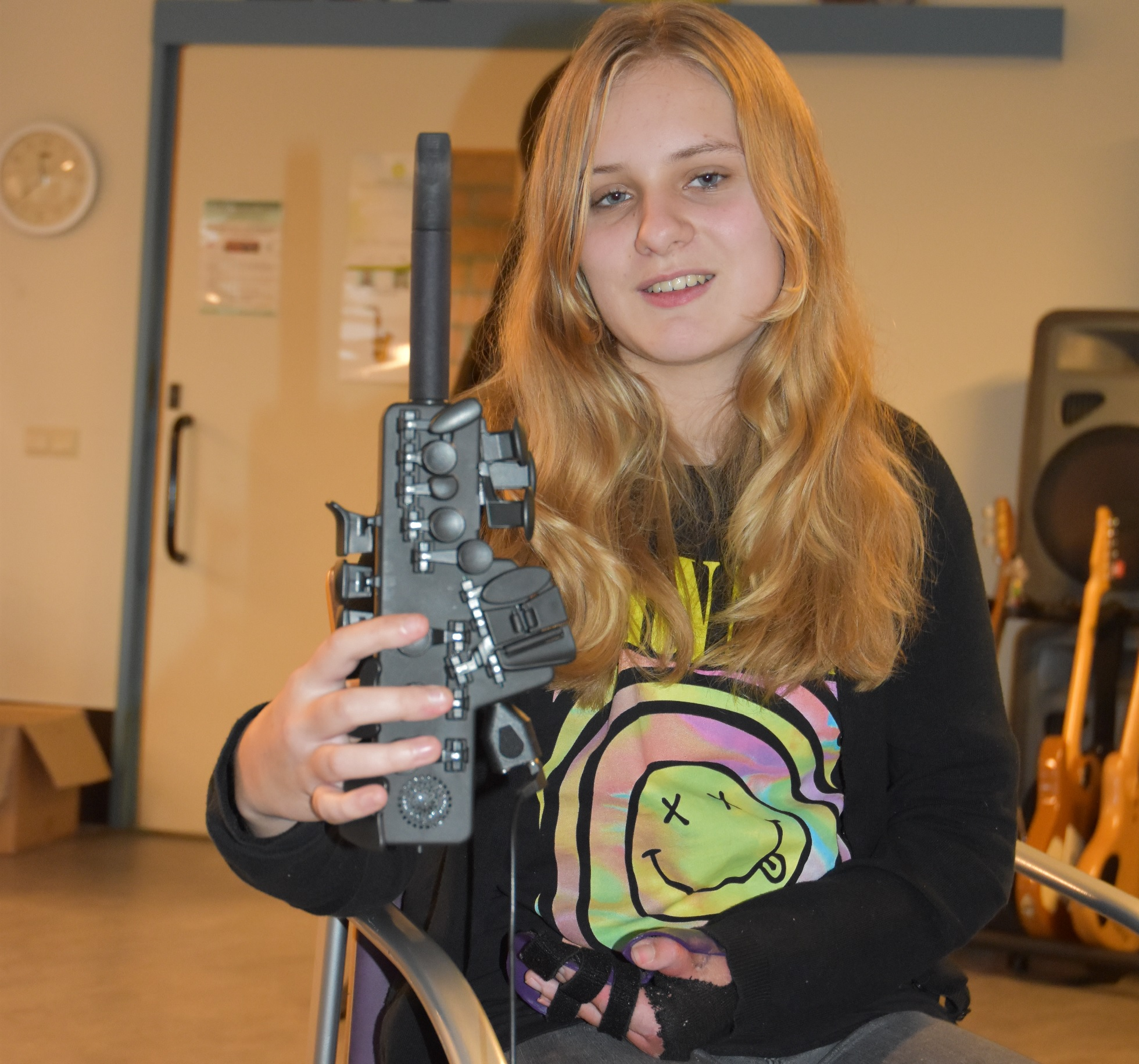
De Adaptive Travel Sax

Slide 46
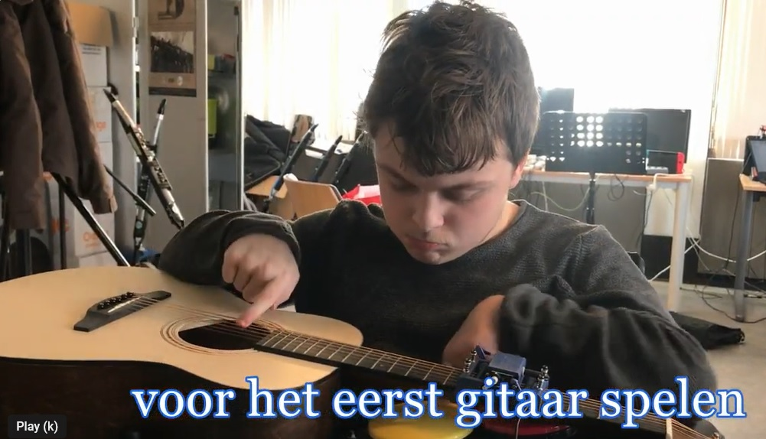
De Switch Guitar

Slide 48
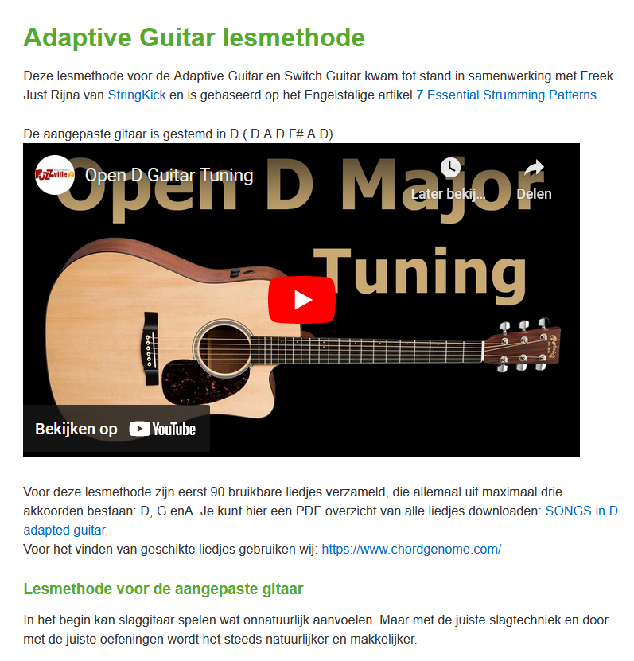
https://mybreathmymusic.com/adaptive-guitar-lesmethode

Slide 49
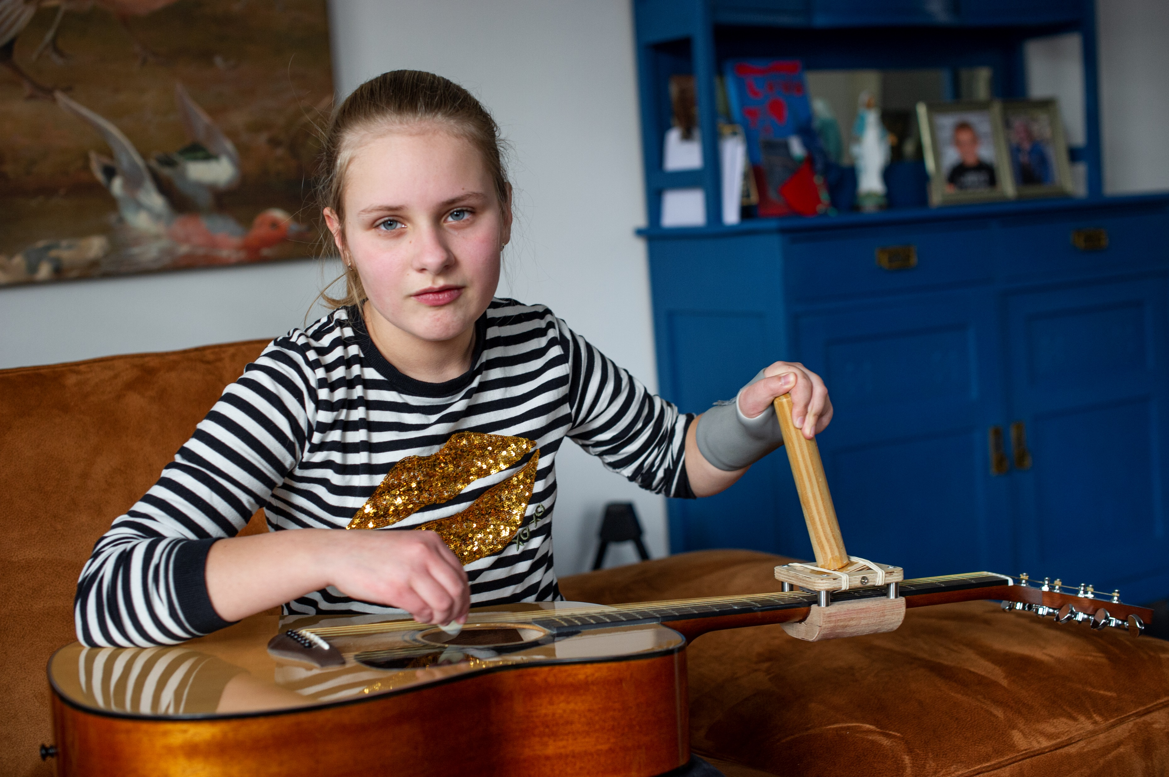
De Adaptive guitar

Slide 51
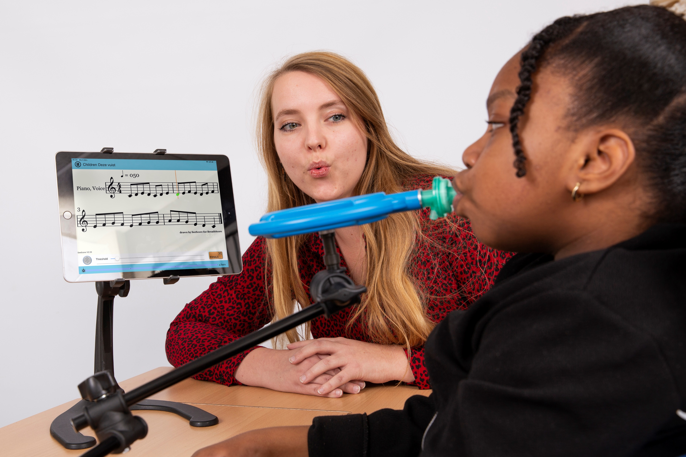
De Groovtube

Slide 53
De Quintet
Ruud van der Wel
Respiratory therapist Rijndam Rehabilitation Institute
Notes:
53
53

Slide 55
Soundbeam
Sensors vertalen beweging in muziek en geluid
Notes:
55
55

Slide 56
Yrsa speelt Soundbeam
Notes:
56
56

Slide 57
Een aantal van mijn gedachten
– Ik heb zelf geen ervaring met de groep IQ < 35
– Muziektechnologie zorgt ervoor dat meer mensen zelf actief muziek kunnen maken.
– Verdiep je in muziektechnologie en zorg dat je de apparatuur in je vingers hebt
– Verdiep je in methodes
– Gebruiksvriendelijkheid van muziektechnologie is belangrijk
– Individuele sessies zijn waardevol, net zoals dat voor individuele muziekles geldt
– In kleine groepjes werk ik graag met dezelfde pentatonische toonladder maar
iedereen met zijn eigen geluid
– Tijdens mijn klassikale sessies op de Mytylschool moet iedereen actief mee kunnen doen,
dat is altijd mijn uitgangspunt
– Er is nog een wereld te winnen!
– Samen muziek maken is mooi en waardevol
– Optredens zijn vaak blijvende herinneringen voor deelnemers en toeschouwers

